Slide 1
7.4图的连通性问题
  无向图的连通分量和生成树
当无向图为非连通图时, 从图中某一顶点出发, 利用深度优先搜索算法或广度优先搜索算法不能遍历到图中的所有顶点, 只能访问到该顶点所在的最大连通子图(连通分量)的所有顶点。
若从无向图的每一个连通分量中的一个顶点出发进行遍历,可求得无向图的所有连通分量。
对于非连通的无向图，所有连通分量的生成树组成了非连通图的生成森林。

Slide 2

A
H
K
B
C
D
E
I
L
M
N
F
G
J
O
非连通无向图
A
H
K
B
C
D
E
I
L
M
N
F
G
J
O
非连通图的连通分量

Slide 3
  生成树
    定义：所有顶点均由边连接在一起，但不存在回路的图叫~
    深度优先生成树与广度优先生成树
    生成森林：非连通图每个连通分量的生成树一起组成非连通图的~
    说明
      一个图可以有许多棵不同的生成树
      所有生成树具有以下共同特点：
        生成树的顶点个数与图的顶点个数相同
        生成树是图的极小连通子图
        一个有n个顶点的连通图的生成树有n-1条边
        生成树中任意两个顶点间的路径是唯一的
        在生成树中再加一条边必然形成回路
      含n个顶点n-1条边的图不一定是生成树
G
K
I
H

Slide 4
深度遍历：V1⇒ V2 ⇒V4 ⇒ V8 ⇒V5 ⇒V3 ⇒V6 ⇒V7
例
V1
广度遍历：V1⇒ V2 ⇒V3 ⇒ V4 ⇒V5 ⇒V6 ⇒V7 ⇒V8
V2
V3
V1
V4
V5
V6
V7
V2
V3
V8
V4
V5
V6
V7
V1
V1
V8
V2
V3
V2
V3
V1
V4
V6
V2
V3
V4
V5
V6
V7
V8
V7
V4
V5
V6
V7
V8
V8
V5
广度优先生成树
深度优先生成树

Slide 5
例
A
B
C
D
E
F
G
H
I
K
J
A
D
G
L
M
K
I
L
C
F
E
H
M
J
B
深度优先生成森林

Slide 6
7
  最小生成树
    问题提出
1
2
7
5
13
9
5
6
24
10
17
12
要在n个城市间建立通信联络网，
顶点——表示城市
权——城市间建立通信线路所需花费代价
希望找到一棵生成树，它的每条边上的权值之和（即建立
该通信网所需花费的总代价）最小———最小代价生成树
3
4
18
    问题分析
n个城市间，最多可设置n(n-1)/2条线路
n个城市间建立通信网，只需n-1条线路
问题转化为：如何在可能的线路中选择n-1条，能把
所有城市（顶点）均连起来，且总耗费
（各边权值之和）最小。

Slide 7
最小生成树性质：
设 N=(V, {E}) 是一连通网，U 是顶点集V的一个非空子集。 若（u , v）是一条具有最小权值的边， 其中u∈U， v∈V-U， 则存在一棵包含边（u , v）的最小生成树。
证明：假设不存在这样一棵包含边（u , v）的最小生成树。 任取一棵最小生成树T，将（u , v）加入T中。根据树的性质，此时T中必形成一个包含（u , v）的回路， 且回路中必有一条边（u′, v′）的权值大于或等于（u , v）的权值。 删除（u′, v′），则得到一棵代价小于等于T的生成树T′，且T′为一棵包含边（u , v）的最小生成树。 这与假设矛盾， 故该性质得证。

Slide 8
v1
v1
v1
v1
例
6
5
1
1
1
v2
v4
5
5
v3
v3
v3
3
2
4
6
4
6
v6
v5
v6
v1
v1
v1
1
v4
1
v2
1
v4
v2
v4
5
5
v3
v3
v3
4
2
2
3
2
4
4
v6
v6
v5
v6

Slide 9
    构造最小生成树方法
      方法一：普里姆(Prim)算法
        算法思想：设N=(V,{E})是连通网，TE是N上最小生成树中边的集合
        初始令U={u0},(u0∈V), TE=Φ
        在所有u∈U,v∈V-U的边(u,v)∈E中，找一条代价最小的边(u0,v0)
        将(u0,v0)并入集合TE，同时v0并入U
        重复上述操作直至U=V为止，则T=(V,{TE})为N的最小生成树
        算法实现：图用邻接矩阵表示
        算法描述
        算法评价：T(n)=O(n²)
Notes:
对角线元素全为0。构造最小生成树的过程中，若顶点已包含在生成树里，就把其对应的对角线元素置为“1”；若边(vi,vj)已包含进生成树里，就把A[i,j]或A[j,i]位于下三角的一个置为负值

Slide 10
设置一个辅助数组closedge[]，以记录从U到V-U具有最小代价的边。对每个顶点v∈V-U，在辅助数组中存在一个分量closedge[v]，它包括两个域vex和lowcost，其中lowcost存储该边上的权， 显然有
closedge[v].lowcost=Min({cost(u, v) | u∈U})
普里姆算法可描述如下：
struct
{ VertexData adjvex;
int lowcost;
} closedge[MAX_VERTEX_NUM];

Slide 11
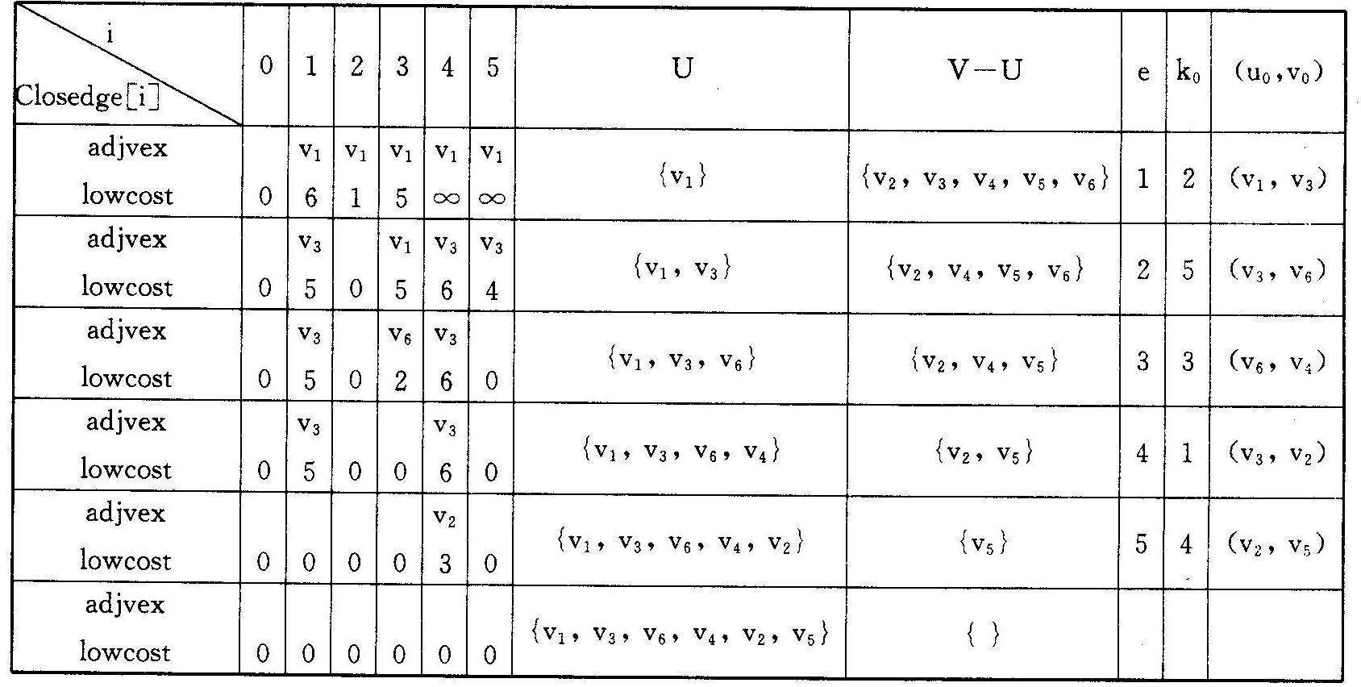
表7 - 1 普里姆算法各参量的变化
v1v2v3v4v5v6

Slide 12
MiniSpanTree_Prim(AdjMatrix gn, VertexData u)
/*从顶点u出发， 按普里姆算法构造连通网gn 的最小生成树， 并输出生成树的每条边*/
{ k=LocateVertex(gn, u);
closedge[k].lowcost=0;
for (i=0; i<gn.vexnum; i++)
if ( i! =k) /*对V-U中的顶点i， 初始化closedge[i]*/
{closedge[i].adjvex=u;
closedge[i].lowcost=gn.arcs[k][i].adj; }
};

Slide 13
for (e=1; e<=gn.vexnum-1; e++)
{ k0=Minium(closedge);
u0= closedge[k0].adjvex; /* u0∈U*/
v0= gn.vexs[k0] ; /* v0∈V-U*/
printf(u0, v0); /*输出生成树的当前最小边（u0, v0）*/
closedge[k0].lowcost=0; /*将顶点v0纳入U集合*/
for ( i=0 ; i<vexnum; i++)
if ( gn.arcs[k0][i].adj <closedge[i].lowcost)
{closedge[i].lowcost= gn.arcs[k0][i].adj;
closedge[i].adjvex=v0;
}
}
}

Slide 14
      方法二：克鲁斯卡尔(Kruskal)算法
        算法思想：设连通网N=(V,{E})，令最小生成树
        初始状态为只有n个顶点而无边的非连通图T=(V,{Φ})，每个顶点自成一个连通分量
        在E中选取代价最小的边，若该边依附的顶点落在T中不同的连通分量上，则将此边加入到T中；否则，舍去此边，选取下一条代价最小的边
        依此类推，直至T中所有顶点都在同一连通分量上为止
        算法评价：T(n)=O(eloge)
1
1
例
6
5
1
1
2
4
2
5
4
5
5
3
3
3
2
3
2
6
4
4
6
5
6
5
6

Slide 15
7.5 有向无环图及其应用
  基本概念
    有向无环图（directed acycling graph）：一个无环的有向图 简称DAG图。有向无环图是描述一项工程进行过程的有效工具。主要进行拓扑排序和关键路径的操作。
    拓扑排序：由某个集合上的一个偏序得到该集合上的一个全序的操作。拓扑排序实际上是对邻接表表示的图进行遍历的过程，时间复杂度为O（n+e）。
    AOV网（Activity On Vertex Network）：顶点表示活动的网，即用顶点表活动，用弧表示活动间优先关系的有向图。
    AOE网（Activity On Edge Network）：是一个带权的有向无环图，弧表示活动，权表示活动持续的时间，可以用来估算工程的完成时间。
    关键路径：AOE网中带权路径最长的路径。

Slide 16
1、拓扑排序
  问题提出：学生选修课程问题
    顶点——表示课程
    有向弧——表示先决条件，若课程i是课程j的先决条件，则图中有弧<i,j>
    学生应按怎样的顺序学习这些课程，才能无矛盾、顺利地完成学业——拓扑排序
  定义
    AOV网——用顶点表示活动，用弧表示活动间优先关系的有向图称为顶点表示活动的网(Activity On Vertex network)，简称AOV网
      若<vi,vj>是图中有向边，则vi是vj的直接前驱；vj是vi的直接后继
      AOV网中不允许有回路，这意味着某项活动以自己为先决条件

Slide 17
    拓扑排序——把AOV网络中各顶点按照它们相互之间的优先关系排列成一个线性序列的过程叫~
      检测AOV网中是否存在环方法：对有向图构造其顶点的拓扑有序序列，若网中所有顶点都在它的拓扑有序序列中，则该AOV网必定不存在环
  拓扑排序的方法
    在有向图中选一个没有前驱的顶点且输出之
    从图中删除该顶点和所有以它为尾的弧
    重复上述两步，直至全部顶点均已输出；或者当图中不存在无前驱的顶点为止

Slide 18
课程代号 课程名称 先修棵
例
C1
C2
C3
C4
C5
C6
C7
C8
C9
C10
C11
C12
程序设计基础
离散数学
数据结构
汇编语言
语言的设计和分析
计算机原理
编译原理
操作系统
高等数学
线性代数
普通物理
数值分析
无
C1
C1,C2
C1
C3,C4
C11
C3.C5
C3,C6
无
C9
C9
C1,C9,C10
C4
C5
C2
C1
C3
C7
C12
C8
C9
C10
C6
C11

Slide 19
C4
C5
C2
C1
C3
C7
C12
C8
C9
C10
C6
C11
拓扑序列：C1--C2--C3--C4--C5--C7--C9--C10--C11--C6--C12--C8
或 ：C9--C10--C11--C6--C1--C12--C4--C2--C3--C5--C7--C8
一个AOV网的拓扑序列不是唯一的

Slide 20
C4
C5
C2
C1
C3
C7
C12
C8
C9
C10
C6
C11

Slide 21
C4
C5
C4
C5
C2
C3
C7
C3
C7
C12
C12
C8
C8
C9
C10
C6
C9
C10
C6
C11
C11
拓扑序列：C1--C2
拓扑序列：C1
（2）
（1）

Slide 22
C4
C5
C5
C7
C7
C12
C12
C8
C8
C9
C10
C6
C9
C10
C6
C11
C11
拓扑序列：C1--C2--C3
拓扑序列：C1--C2--C3--C4
（3）
（4）

Slide 23
C7
C12
C12
C8
C8
C10
C9
C6
C9
C10
C6
C11
C11
拓扑序列：C1--C2--C3--C4--C5--C7
（6）
拓扑序列：C1--C2--C3--C4--C5
（5）
C12
C12
C8
C8
C6
C10
C6
C11
C11
拓扑序列：C1--C2--C3--C4--C5--C7--C9
--C10
拓扑序列：C1--C2--C3--C4--C5--C7--C9
（8）

Slide 24
C12
C12
C8
C8
C6
（9）
（10）
拓扑序列：C1--C2--C3--C4--C5--C7--C9
--C10--C11
拓扑序列：C1--C2--C3--C4--C5--C7--C9
--C10--C11--C6
C8
（11）
拓扑序列：C1--C2--C3--C4--C5--C7--C9
--C10--C11--C6--C12--C8
拓扑序列：C1--C2--C3--C4--C5--C7--C9
--C10--C11--C6--C12
（12）

Slide 25
  算法实现
    以邻接表作存储结构
    把邻接表中所有入度为0的顶点进栈
    栈非空时，输出栈顶元素Vj并退栈；在邻接表中查找Vj的直接后继Vk，把Vk的入度减1；若Vk的入度为0则进栈
    重复上述操作直至栈空为止。若栈空时输出的顶点个数不是n，则有向图有环；否则，拓扑排序完毕

Slide 26
算法的实现：
int TopoSort (AdjList G)
{Stack S;
int indegree[MAX_VERTEX_NUM];
int i, count, k;
ArcNode *p;
FindID(G, indegree); /*求各顶点入度*/
InitStack(&S); /*初始化辅助栈*/
for(i=0; i<G.vexnum; i++)
if(indegree[i]==0) Push(&S, i);
count=0;
while(!StackEmpty(S))
{

Slide 27
Pop(&S, &i);
printf(″%c″, G.vertex[i].data);
count++; /*输出i号顶点并计数*/
p=G.vertexes[i].firstarc;
while(p! =NULL)
{k=p->adjvex;
indegree[k]--;
if(indegree[k]==0) Push(&S, k);
p=p->nextarc;
}
} /*while*/
if (count<G.vexnum) return(Error); /*该有向图含有回路*/
else return(Ok);
}

Slide 28
void FindID( AdjList G, int indegree[MAX_VERTEX_NUM])
/*求各顶点的入度*/
{int i; ArcNode *p;
for(i=0; i<G.vexnum; i++)
indegree[i]=0;
for(i=0; i<G.vexnum; i++)
{p=G.vertexes[i].firstarc;
while(p! =NULL)
{indegree[p->adjvex]++;
p=p->nextarc;
}
} /* for */
}
算法的时间复杂度O(n+e)

Slide 29
  算法描述
indegree
nextarc
firstarc
adjvex
例
2
1
0
4
3
^
1
2
2
2
^
3
1
2
4
3
5
^
4
2
5
^
6
5
5
3
^
6
0
5
4
^
4
3
top
2
top
6
1
top
1
0

Slide 30
  算法分析
建邻接表：T(n)=O(e)
搜索入度为0的顶点的时间：T(n)=O(n)
拓扑排序：T(n)=O(n+e)

